Slide 1
高级计算机系统结构 （第二部分）
叶娅兰
13378122265
yalanye@uestc.edu.cn

Slide 2
课程内容：
第1章 量化设计与分析基础
第2章 指令系统原理与实例
第3章 单周期MIPS处理器的设计
第4章 MIPS流水线及指令级并行技术
第5章 存储器层次结构设计
第6章 多线程与多处理器
Notes:
现代计算机的特征是处理器的并行性和内存的层次性。因此，程序员为了创建高性能的编译器、操作系统、数据库以至应用程序，必须增加对计算机系统结构组成的认知。

Slide 3

高级计算机系统结构
第4章-1
MIPS流水线及指令级并行技术
电子科技大学计算机科学与工程学院

Slide 4
课程内容：
第1章 量化设计与分析基础
第2章 指令系统原理与实例
第3章 单周期MIPS处理器的设计
第4章 MIPS流水线及指令级并行技术（3个ppt）
第5章 存储器层次结构设计
第6章 多线程与多处理器
Notes:
现代计算机的特征是处理器的并行性和内存的层次性。因此，程序员为了创建高性能的编译器、操作系统、数据库以至应用程序，必须增加对计算机系统结构组成的认知。

Slide 5
第4章-1 流水线技术及指令级并行技术
4.1 流水线的基本概念
4.2 流水线的时空图及性能分析
4.3 流水线中的冒险问题
4.4 流水线模型机及设计
4.5 现代处理器的高级实现技术
（指令级并行技术）

Slide 6
4.1 流水线的基本概念
一、什么是流水线?
二、流水线的分类
三、RISC指令系统特点
四、非流水线方式下RISC指令系统的实现
五、经典5段流水线RISC处理器

Slide 7

一、什么是流水线？
类似于工厂的自动装配线：由工人、机器、装配件构成，通过工人不断对产品进行装配直至完成。
第一条流水线使平均每辆T型汽车的组装时间：
12小时28分钟 10秒钟
生产效率提高了4488倍！
重要特点：重复过程分为若干子过程
1913年福特密歇根工厂移动装配线
（84 个步骤）

Slide 8
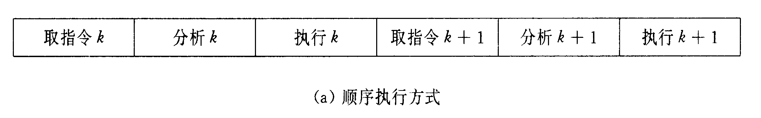

例：假定一条指令的执行分为三个阶段：取指令、分析、执行。下图是串行指令执行的时序关系。
指令k+1执行结束
指令k
执行结束
90ns
如果假设平均每条指令的执行时间是90ns，即平均每隔90ns就执行完一条指令。
3条指令执行时间：90*3= 270ns

Slide 9
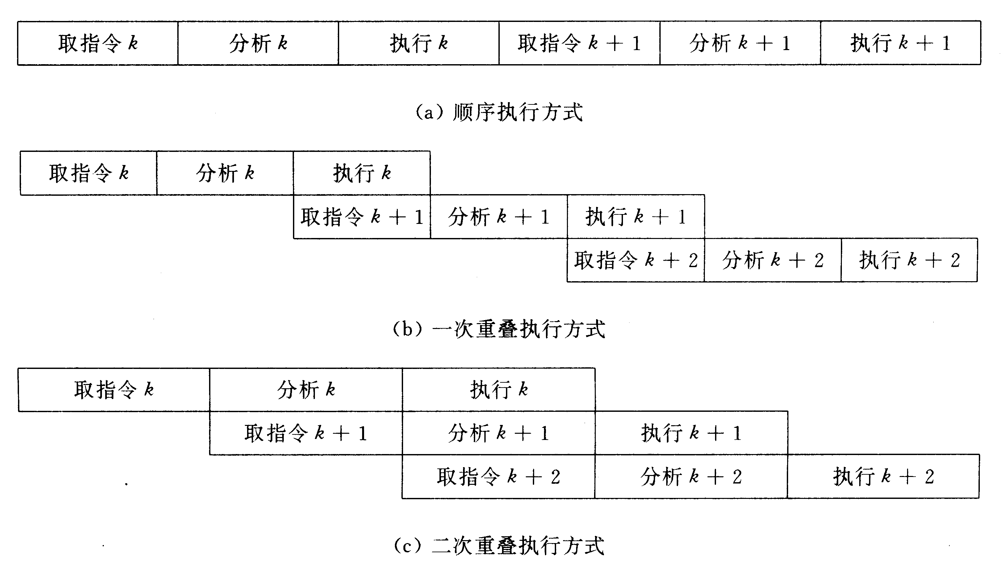
例：下面是采用分三段的指令部件流水线示意图和时序图。
假定一条指令的执行时间：90ns。每个流水段执行：30ns
流水线锁存器
90ns
取指
令
部件
分析
部件
执行
部件
指令流入
指令流出
机器周期 30ns
流水段（级）：
完成一条指令的一部分操作
3条指令执行时间：150ns

Slide 10
流水线定义：
流水线是利用执行指令操作之间的并行性，实现多条指令重叠执行的技术。
“在前一条指令执行完毕之前开始执行本条指令。”
当今，流水线是实现更快CPU的基本和关键技术。
目标
不仅是实现CPU: 12级流水线用于几何变换的GPU中。

Slide 11
流水线术语
机器周期（流水线周期）：
指令沿流水线移动一个流水段的时间。长度取决于最慢的流水段，一般是一个时钟周期（有时是两个时钟周期）。
每个流水线周期从指令流水线流出一条指令。
吞吐量：单位时间从流水线流出的指令数。

Slide 12
90ns
并行
机器周期 30ns
流水段（级）：
完成一条指令的一部分操作
12

Slide 13
流水线设计者：平衡每个流水段的时间，使之等长。
因此，每条指令在流水线的平均执行时间在理想情况下为：
非流水线机器1条指令的平均执行时间
流水线机器段数
非流水线机器平均指令执行时间
流水线机器平均指令执行时间
理想情况：流水线的加速比等于流水线机器的段数。
流水线减少了指令执行的平均时间（减少了CPI或时钟周期）
流水线技术（硬件实现）对编程者透明

Slide 14
流水线特点
一个流水线类似自动装配线
一个流水线有多个段（级），段间有流水线寄存器
每个流水段执行指令或操作的不同部分
流水段之间采用同步时钟控制
一条指令或操作从流水线一端进入，经过各段，从另一端流出
流水线是开发串行指令流中并行性的一种实现技术

Slide 15
为什么采用流水线：结论
制造快速CPU的关键技术：减少 CPUtime.
改进吞吐量
改进资源利用率

Slide 16
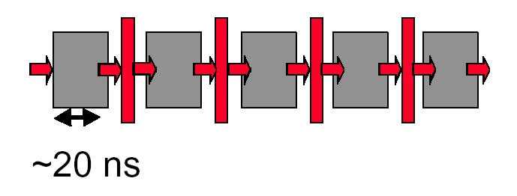
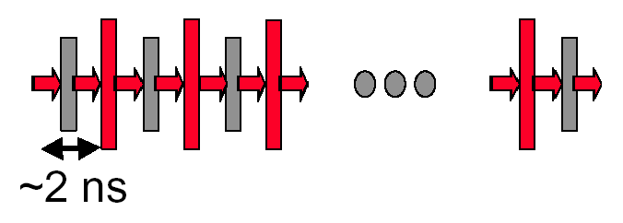
为什么不开发 50段流水线?
有些操作不能分为更细的逻辑实现
5 stages OK
50 stages NO. Sorry!
流水线锁存器不是免费的，要占据面积，且有延迟。
机器周期> 锁存器延迟+ 时钟偏移

Slide 17
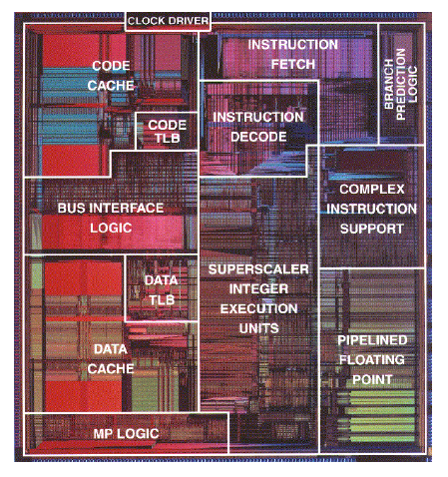
流水线段数实例
E.g., Intel
Pentium III, Pentium 4: 20+ stages
正在执行的指令超过20 条
时钟频率(>1GHz)
高 IPC
（每个时钟周期执行的指令数）
太多的段数:
非常复杂
处理正在执行指令之间
的相关
控制逻辑很大
简单指令执行时间过长

Slide 18
4.1 流水线的基本概念
一、什么是流水线?
二、流水线分类
三、RISC指令系统特点
四、非流水线方式下RISC指令系统的实现
五、经典5段流水线RISC处理器

Slide 19
二、 流水线的分类
4.1 流水线的基本概念
流水线可按不同的观点进行分类，一般来说流水线可以分为以下几个类型。
1、按各过程段用时是否相等分类
流水线按各过程段用时是否相等可分为均匀流水线和非均匀流水线两种。
1） 均匀流水线指的是各过程段用时全相等的流水线
2） 非均匀流水线指的是各过程段用时不全相等的流水线

Slide 20
4.1 流水线的基本概念
2、按处理的数据类型
按处理的数据类型可分为标量流水处理机和向量流水处理机两种。
1） 标量流水线：用于对标量数据进行流水处理。如：IBM 360/91，AmDahl 470V/6
2） 向量流水线：用于对向量数据进行流水处理。
（向量很适合流水处理），如：STAR-100，CYBER-205，CRAY-1.

Slide 21
4.1 流水线的基本概念
3.按流水线的规模
按流水线的规模可分为操作流水线、指令流水线和宏流水线。
1）操作流水线是把处理机的算术逻辑部件分段，使得各种数据类型的操作能够进行流水，规模最小。
2）指令流水线则是把执行指令的过程按照流水方式处理。
3）宏流水线它是指由两个以上的处理机串行地对同一数据流进行处理，每个处理机完成一项任务。

Slide 22
4.1 流水线的基本概念
4.按功能分类
按流水线完成的功能是否单一，流水线可分为单功能流水线与多功能流水线两种。
1） 单功能流水线：只能完成一种固定功能的流水线。例如，浮点加法器流水线专门完成浮点加法运算，浮点乘法器流水线专门完成浮点乘法运算。
2） 多功能流水线：流水线的各段可以进行不同的连接，以实现不同的功能。
例： ASC的多功能流水线

Slide 23
4.1 流水线的基本概念

Slide 24
4.1 流水线的基本概念
5.按工作方式分类
流水线按工作方式可分为静态流水线和动态流水线两种。
1）静态流水线：在同一时间内，多功能流水线中的各段只
能按同一种功能的连接方式工作。
对于静态流水线来说，只有当输入的是一串相同的运算任务时，流水的效率才能得到充分的发挥。
2）动态流水线：在同一时间内，多功能流水线中的各段可以按照不同的方式连接，同时执行多种功能。
优点：灵活，能够提高流水线各段的使用率，从而提高处理速度。缺点：控制复杂。

Slide 25
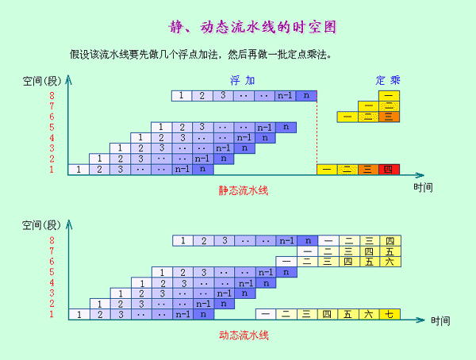
4.1 流水线的基本概念

Slide 26
4.1 流水线的基本概念
6.按连接方式分类
按照流水线的各个功能段之间是否有反馈信号，可将流水线分为线性流水线和非线性流水线。
1）线性流水线：流水线的各段串行连接，没有反馈回路。数据通过流水线中的各段时，每一个段最多只流过一次。
2）非线性流水线：流水线中除了有串行的连接外，还有反馈回路

Slide 27
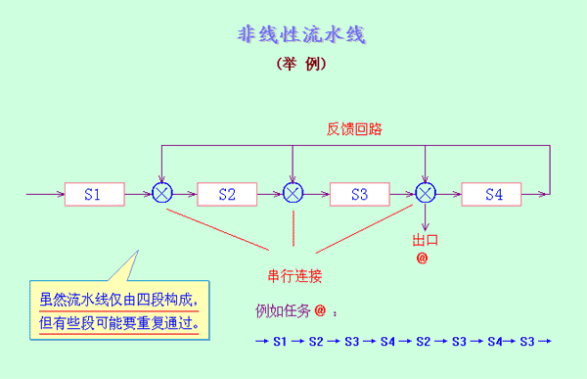
4.1 流水线的基本概念

Slide 28
4.1 流水线的基本概念
7.其他分类
除上述几种外，流水线分类还有下述几种。
1）根据控制方式分成顺序流水线和乱序流水线。
2）在线性流水线中，根据控制方式还可以分成同步流水线和异步流水线。

Slide 29
流水线的特点
（1）流水线处理的最好是连续任务，只有连续不断的任务才能充分发挥流水线的效率。
（2）流水线依靠多个功能部件并行工作来缩短程序的执行时间，实际上是把一个大的功能部件分解为多个子过程，如前述将浮点数加法器分解为4个子过程。
（3）流水线中的每一功能部件后面都要有一个缓冲寄存器，即所谓的锁存器，以便平滑各个功能段延时时间的不一致。
（4）流水线中各段时间应尽量相等，避免段延时过长引起的相互等待。
（5）流水线需要有“装入时间”和“排空时间”。

Slide 30
4.1 流水线的基本概念
一、什么是流水线?
二、流水线分类
三、RISC指令系统特点
四、非流水线方式下RISC指令系统的实现
五、经典5段流水线RISC处理器

Slide 31
4.1 流水线的基本概念
三、RISC指令系统结构有以下几个关键特点：
所有参加运算的数据来自寄存器，结果也写入寄存器。寄存器为32/64位。
访存只有load和store指令
指令的数量较少，所有指令长度相同。
不同指令执行的时钟周期数差别不大
这种结构可以有效地简化流水线的实现。
MIPS系统是默认的 RISC系统结构。

Slide 32
4.1 流水线的基本概念
一、什么是流水线?
二、流水线分类
三、RISC指令系统特点
四、非流水线方式下RISC指令系统的实现
五、经典5段流水线RISC处理器

Slide 33
4.1 流水线的基本概念
四、非流水线方式下RISC指令系统的实现
假定指令系统是MIPS的一个定点子集：load/store指令，ALU指令，转移指令。

Slide 34
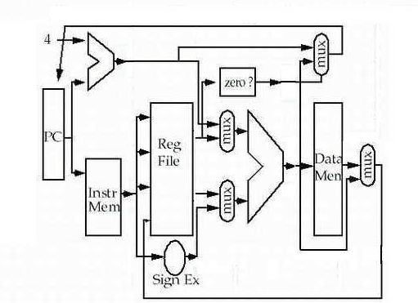
Single-cycle implementation（参考）
seldom used !
Single Cycle Implementation: CPI=1, long clock cycle
Cycle 1
Cycle 2
Clk
Load
Store
Waste

Slide 35
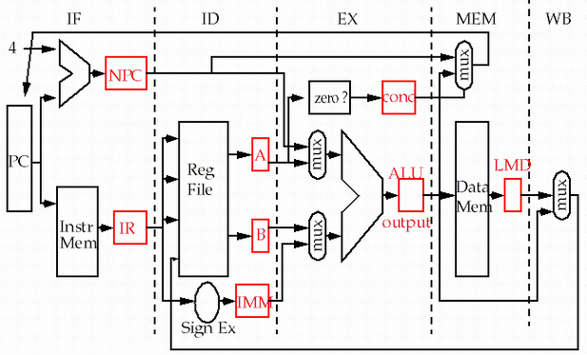
多周期实现 Multi-cycle implementation

Slide 36
5个周期
IF: Instruction fetch cycle
按照 PC 内容访问指令存储器，取出指令
PC+4→NPC，以获取下一条指令地址
ID: Instruction decode/ register fetch cycle
指令译码
读寄存器
如果需要，符号扩展指令中的位移量

Slide 37
EX: Execution/ effective address cycle
Load/Store: 计算数据存储器有效地址
R-R/ R-I ALU: 执行运算操作
Branch: 做“=0？”测试，并置条件，计算目标地址
MEM: Memory access
Load: 送有效地址到数据存储器，取数据
Store: 写ID读出数据到有效地址单元中
Branch: 如果条件满足计算目标地址送PC；否则NPC送PC
WB: Write-back cycle
Load or ALU: 写结果到寄存器堆

Slide 38
多周期实现 Multi-cycle implementation
假定指令系统是MIPS的一个定点子集：load/store指令，ALU指令，转移指令。
一条指令的执行过程最多需要5个时钟周期：
Multip-Cycle Implementation: CPI=5,
Cycle 1
Cycle 2
Cycle 3
Cycle 4
Cycle 5
Cycle 6
Cycle 7
Cycle 8
Cycle 9
Cycle 10
Clk
Load
Store
R-type
IF
ID
EX
MEM
WB
IF
ID
EX
MEM
WB

Slide 39
多周期实现 Multi-cycle implementation
例：add r1, r2, r3； r2 + r3 - > r1
例：Load r1, 10 ( r4 )

Slide 40
多周期实现的特点
数据路径中的暂存器易于实现流水线
注意：branch和Store指令花费 4 clock cycles.
假定 branch执行频率 12%， store 执行频率10%, CPI 是 4.78.
这种实现是没有优化的.
4×（12％＋10％）＋ 5×78%＝4.78

Slide 41
优化的多周期实现
对于branch, 将“=0？”测试和计算可能的转移目标地址提前到ID
branch 指令占 2 cycles
Temporary storage locations

Slide 42
怎样改进多周期实现的性能？
对于branch, 将“=0？”测试和计算可能的转移目标地址提前到ID.
完成 ALU 指令在MEM cycle
branch 指令占2 cycles, store 和 ALU 指令占 4 cycles, 只有load 指令占 5 cycles.
CPI 降到4.07 ，假定ALU指令操作频率47%
2×12％ ＋4×（10％＋47％）＋ 31%×5＝4.07

Slide 43
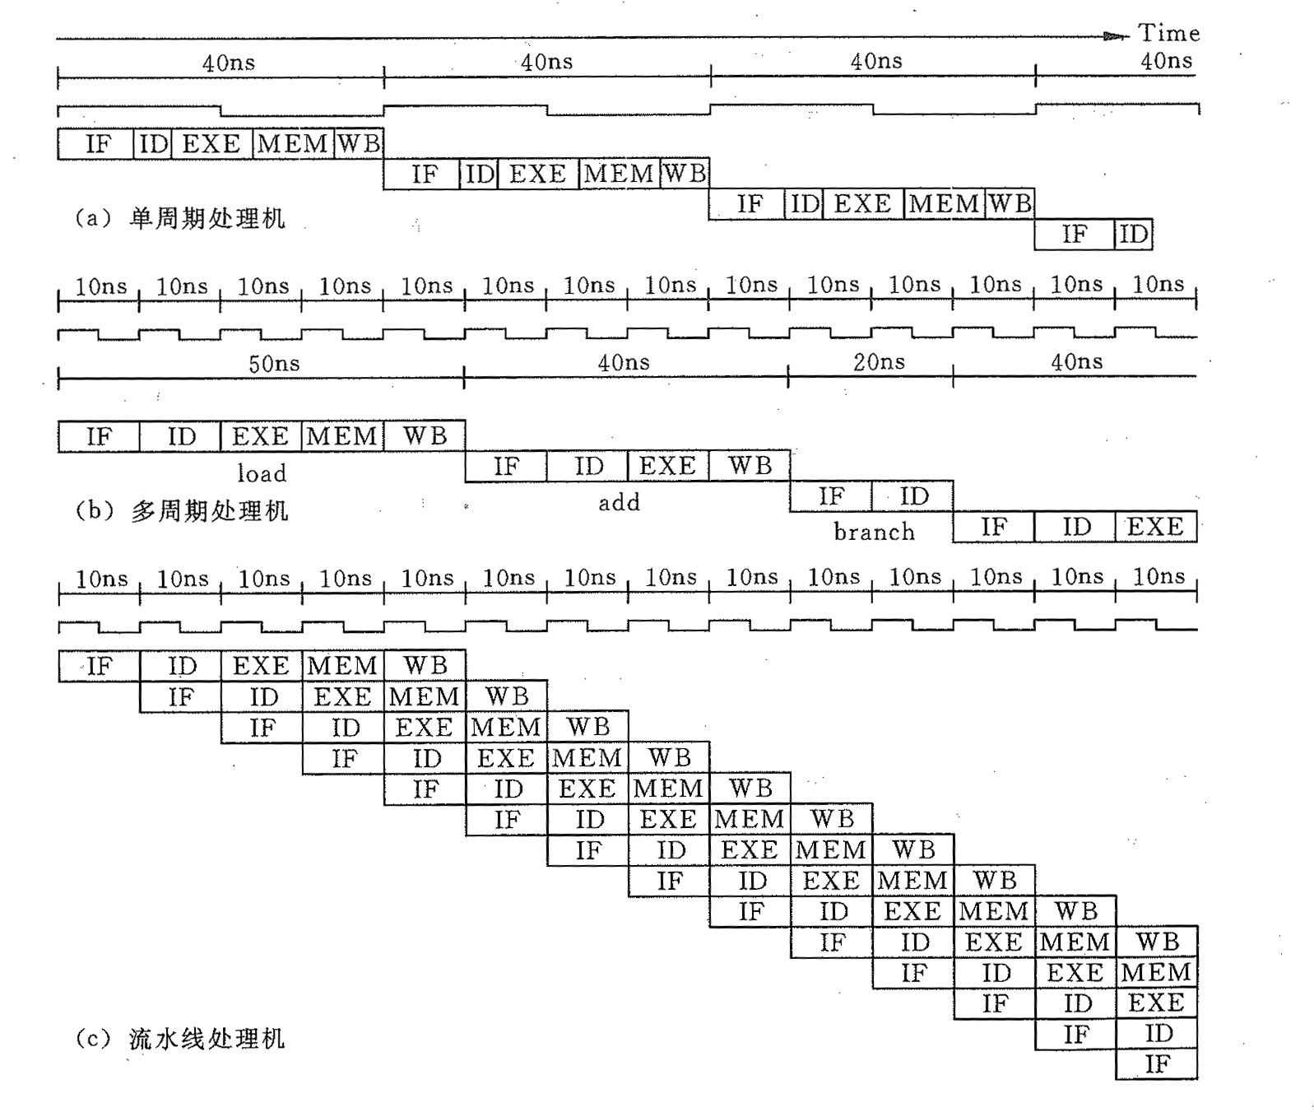
单周期与多周期处理机时序
二种处理机执行时序比较：（a）单周期；（b）多周期；

Slide 44
进一步：改进硬件冗余
ALU 可以共享
数据和指令存储器可以合并，因为访问发生在不同的时钟周期

Slide 45
4.1 流水线的基本概念
一、什么是流水线?
二、流水线分类
三、RISC指令系统特点
四、非流水线方式下RISC指令系统的实现
五、经典5段流水线RISC处理器

Slide 46
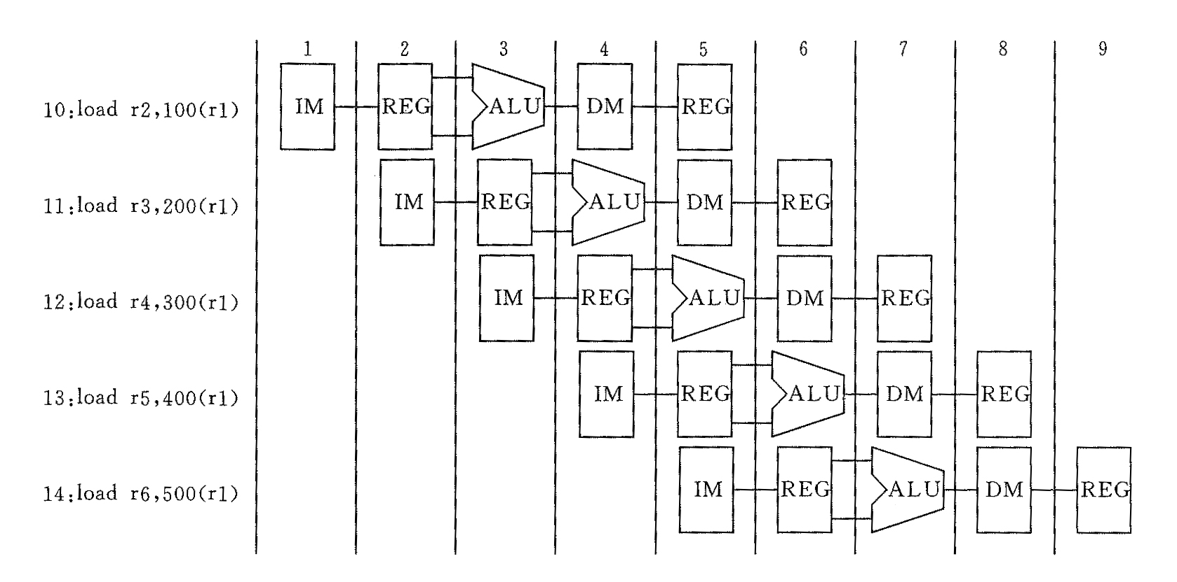
流水线处理机时序
流水线处理机：流水线是5级。示意图如下：
IF
ID
EX
MEM
WB
IM（instruction memory）：指令存储器
REG（ register file ）：寄存器堆
DM （data memory）：数据存储器

Slide 47
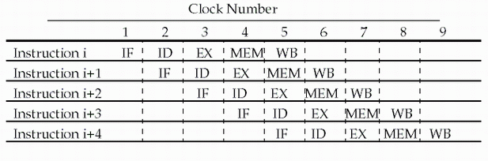
五、经典5段流水线RISC处理器
4.1 流水线的基本概念
5个段构成了一个指令流水线，一条指令经过每个段。
CPI 减少到1，因为平均每个时钟周期发射或完成一条指令。
在任意时钟周期，在每个流水段正执行一条指令的部分。
理想情况下，性能增加了5倍!

Slide 48
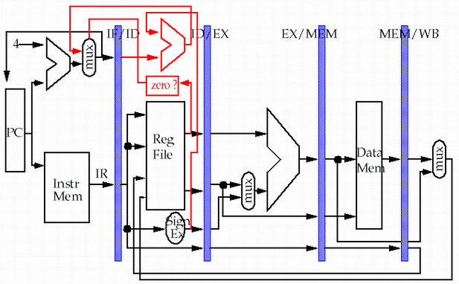
5-段流水线 MIPS 数据通路
*一条
指令
经过
5段
*每段在不同时钟，处理不同指令
store
pipeline
registers or
latches
load

Slide 49
单周期实现比较流水线
Single Cycle Implementation: CPI=1, long clock cycle
Cycle 1
Cycle 2
Clk
Load
Store
Waste
Pipeline Implementation: CPI=1, clock cycle ≈ long clock cycle/5
Cycle 1
Cycle 2
Cycle 3
Cycle 4
Cycle 5
Cycle 6
Cycle 7
Cycle 8
Cycle 9
Cycle 10
Clk
Load
IF
ID
EX
MEM
WB
Store
IF
ID
EX
MEM
WB
R-type
IF
ID
EX
MEM
WB

Slide 50
例题 假设指令执行时用到的主要功能部件和它们所需的时间如下：
指令存储器和数据存储器：10ns；
ALU和地址加法器：10ns；
寄存器堆：5ns；
假定其它部件，如PC寄存器、多路器、控制部件等花费的时间为0
表 各类指令执行所需要的时间
 | 10（ns） | 5 | 10 | 10 | 5
ALU指令 | 指令存储器 | 寄存器堆 | ALU |  | 寄存器堆 | 30
load指令 | 指令存储器 | 寄存器堆 | ALU | 数据存储器 | 寄存器堆 | 40
store指令 | 指令存储器 | 寄存器堆 | ALU | 数据存储器 |  | 35
转移指令 | 指令存储器 | 加法器（10） |  |  |  | 20

Slide 51
单周期处理机的时钟周期：40ns

Slide 52
流水线处理机：一个时钟周期取各级操作中所需时间最长的操作执行时间。时钟周期定义为10ns（尽管读写寄存器堆只需5ns，也仍然要分配给它整个时钟周期）。
表 使用流水线技术后指令执行所需要的时间（ns）
 | 10 | 10 | 10 | 10 | 10
ALU指令 | 指令存储器 | 寄存器堆 | ALU |  | 寄存器堆 | 50
load指令 | 指令存储器 | 寄存器堆 | ALU | 数据存储器 | 寄存器堆 | 50
store指令 | 指令存储器 | 寄存器堆 | ALU | 数据存储器 |  | 40
转移指令 | 指令存储器 | 加法器 |  |  |  | 20

Slide 53
三种处理机执行时序比较：（a）单周期；（b）多周期；（c）流水线

Slide 54
流水线怎样减少执行时间？
对比不同串行实现的机器：
每条指令执行用一个时钟周期的机器（单周期实现）
流水线减少时钟周期的长度（时间）
每条指令执行用多个时钟周期的机器（多周期实现）
流水线减少CPI（流水线CPI 减少到1，因为平均每个时钟周期发射或完成一条指令）.

Slide 55
第4章-1 流水线技术及指令级并行技术
4.1 流水线的基本概念
4.2 流水线的时空图及性能分析
4.3 流水线中的冒险问题
4.4 流水线模型机及设计
4.5 现代处理器的高级实现技术
（指令级并行技术）

Slide 56
4.2 流水线的时空图及性能分析
时空图
时空图从时间和空间两个方面描述了流水线的工作过程。时空图中，横坐标代表时间，纵坐标代表流水线的各个段（或级，即完成一条指令的一部分操作）。
4段（级）指令流水线的时空图（有6个任务）

Slide 57
4.2 流水线的时空图及性能分析
流水线的性能分析
吞吐率
吞吐率：在单位时间内流水线所完成的任务数量或输出结果的数量。
n：任务数
T_{k}：处理完成 n 个任务所用的时间

Slide 58
4.2 流水线的时空图及性能分析
1、各段时间均相等的流水线
各段时间均相等的流水线时空图
S_{k}
k段线性流水线，n个连续任务的时空图

Slide 59
4.2 流水线的时空图及性能分析
流水线完成n个连续任务所需要的总时间为
（假设一条k段线性流水线）
Tk＝kΔt＋(n-1)Δt＝(k＋n-1)Δt
流水线的实际吞吐率
最大吞吐率

Slide 60
4.2 流水线的时空图及性能分析
最大吞吐率与实际吞吐率的关系
流水线的实际吞吐率小于最大吞吐率，它除了与每个段的时间有关外，还与流水线的段数k以及输入到流水线中的任务数n有关。
只有当n>>k 时，才有TP≈TP_{max}。

Slide 61

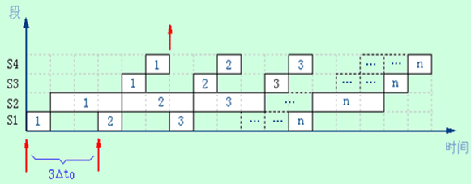
4.2 流水线的时空图及性能分析
2、各段时间不完全相等的流水线
一个各段时间不等的流水线及其时空图
一条4段的流水线
S1，S3，S4各段的时间：Δt
S2的时间：3Δt （瓶颈段）
流水线中这种时间最长的段称为流水线的瓶颈段。

Slide 62
4.2 流水线的时空图及性能分析
各段时间不等的流水线的实际吞吐率：
（ Δti为第i段的时间，共有k个段 ）
流水线的最大吞吐率为

Slide 63
4.2 流水线的时空图及性能分析
3、解决流水线瓶颈问题的常用方法
1）细分瓶颈段：
例如：对前面的4段流水线
把瓶颈段S3细分为3个子流水线段：S3a，S3b，S3c
改进后的流水线的吞吐率 ：

Slide 64
4.2 流水线的时空图及性能分析
2)重复设置瓶颈段（并行：如果瓶颈段难以分离时可采用）
缺点：控制逻辑比较复杂，所需的硬件增加了。
例如：对前面的4段流水线
重复设置瓶颈段S3：S3a，S3b，S3c（增加到3个功能部件）

Slide 65
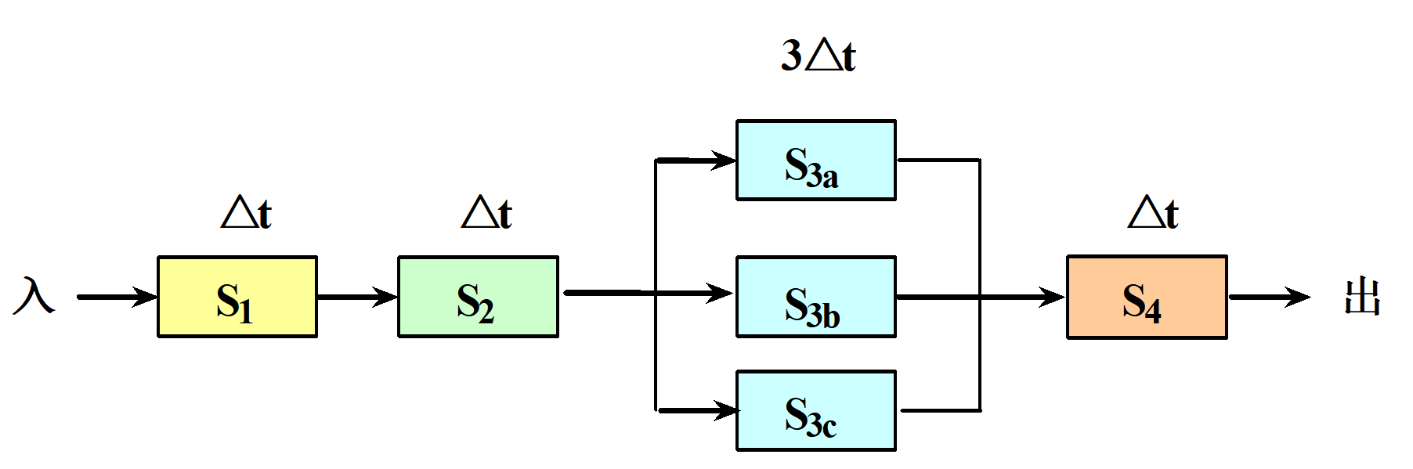
4.2 流水线的时空图及性能分析
t₁
t₁₄
重复设置瓶颈段后的时空图

Slide 66
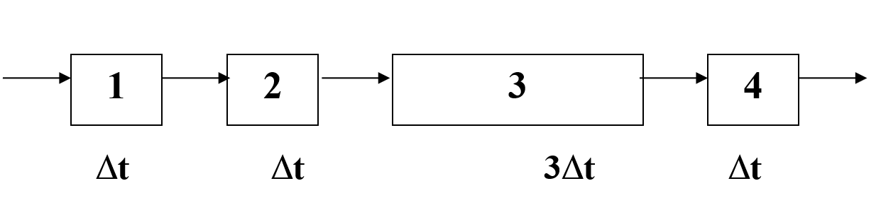
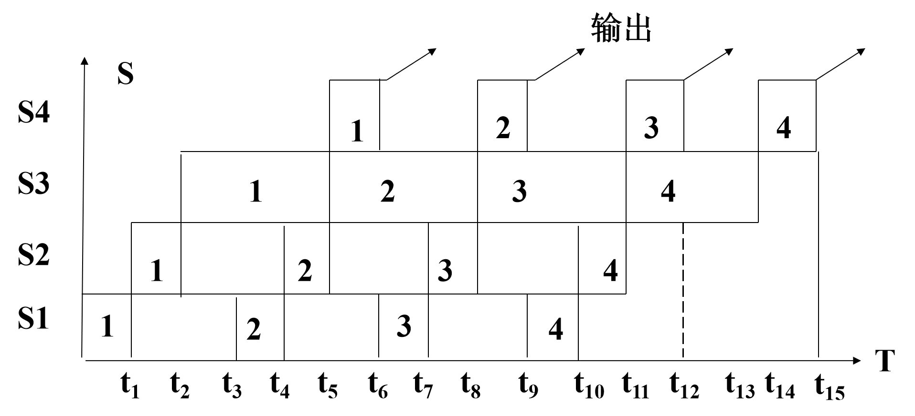
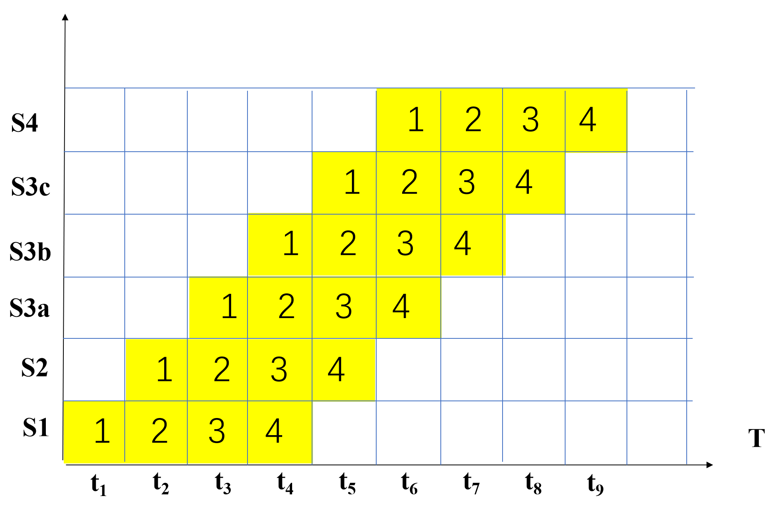
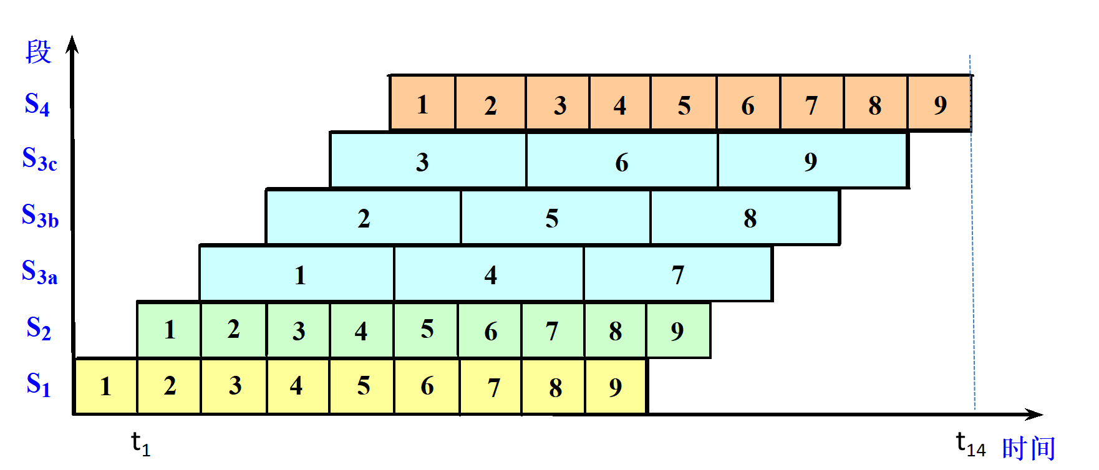
Q1：带有瓶颈部件的4功能段流水线, △t₁=△t₂=△t₄=△t, △t₃=3△t
当任务数n=4时
求下面情况时，吞吐率Tp，效率E，加速比S？
细分瓶颈段
重复设置瓶颈段

Slide 67
4.2 流水线的时空图及性能分析
加速比
流水线的加速比（Speedup）是完成某个任务顺序执行所用时间与流水线执行所用时间之比。
假设：不使用流水线（即顺序执行）所用的时间为T_{s}，使用流水线后所用的时间为T_{k}，则该流水线的加速比为
1、流水线各段时间相等（都是△t）
一条k段流水线完成n个连续任务
所需要的时间：Tk = (k＋n-1)Δt
顺序执行n个任务所需要的时间： Ts = nk△t
流水线的实际加速比为
67

Slide 68
4.2 流水线的时空图及性能分析
最大加速比
2、流水线的各段时间不完全相等时
一条k段流水线完成n个连续任务的实际加速比为

Slide 69
4.2 流水线的时空图及性能分析
效率
流水线效率（Efficiency，E）是指流水线的设备利用率。在时空图上，流水线的效率定义为n个任务占用的时空区与k个功能段总的时空区之比，因此流水线的效率包含时间和空间两个方面的因素。
实际上，n个任务占用的时空区就是顺序执行n个任务的总的时间T₀；而用一条k段流水线完成n个任务的总的时空区为k T_{k} ，其中T_{k} 是流水线完成n个任务所使用的总时间，则一条k段流水线的效率为：
69

Slide 70
4.2 流水线的时空图及性能分析
各段时间均相等的流水线时空图

Slide 71
4.2 流水线的时空图及性能分析
如果每个流水段时间是△t，且任务是连续的实际效率：
其中，
最大效率：

Slide 72
4.2 流水线的时空图及性能分析
举例
假设加法由5段（级）流水线实现，计算：
S=a0+a1+a2+a3+a4+a5+a6+a7
对相关算式要合理分解算式——尽量分解为少相关算式：
① S0=a0+a1 ② S1=a2+a3 ③ S2=a4+a5 ④ S3=a6+a7
⑤ S4=S0+S1 ⑥ S5=S2+S3
⑦ S6=S4+S5
72

Slide 73
4.2 流水线的时空图及性能分析
吞吐率：TP=7/(18Δt）
效率：E=（作用区域面积）/（完成运算所需时间矩形面积）
=（7*5Δt）/（18Δt*5）=7/18
加速比Sp=(nkΔt)/((n+k-1)Δt)
=(7*5)/(7+5-1)=(7*5)/11？
正确答案：
加速比Sp=Ts/Tk
=顺序任务所用时间nkΔt/流水线所用时间Tk
=（7*5）/18
×
效率：n个任务占用的时空区与k个功能段总的时空区之比
Notes:
正确答案：
加速比Sp=（7*5）/18
这是因为如果要按照公式Sp=(nkΔt)/((n+k-1)Δt)种的分母(n+k-1)Δt的前提是流水线方式是不暂停（即没有相关出现）完全流水线时时这样的(n+k-1)Δt=11Δt
但因为有相关（冒险）出现，如任务5需要等待任务1和2都完成时，任务5才能开始，所以加速比中的分母就应该是实际流水线方式下的时间Tk=18Δt

Slide 74
例：由静态多功能流水线实现如下计算：
4.2 流水线的时空图及性能分析
计算 A*B=
A+B
ai
bi
1
2
3
5
4
A.B
74

Slide 75
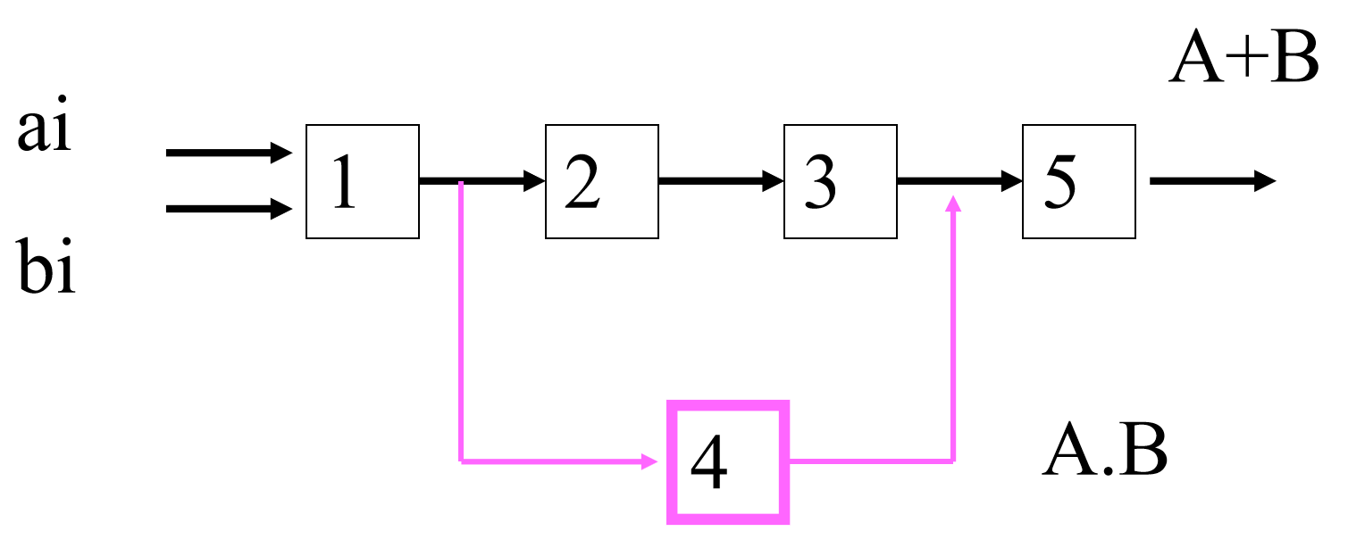
4.2 流水线的时空图及性能分析
1—2—3---5 做加法
1—4—5 做乘法
解：分解算式
①S1=a1.b1
②s2=a2.b2
③s3=a3.b3
④s4=a4.b4
⑤s5=s1+s2
⑥s6=s3+s4
⑦s7=s5+s6

Slide 76
4.2 流水线的时空图及性能分析
5
4
3
2
1
 |  | ① | ② | ③ | ④ |  |  |  | ⑤ | ⑥ |  |  |  | ⑦
 | ① | ② | ③ | ④
 |  |  |  |  |  |  |  | ⑤ | ⑥ |  |  |  | ⑦
 |  |  |  |  |  |  | ⑤ | ⑥ |  |  |  | ⑦
① | ② | ③ | ④ |  |  | ⑤ | ⑥ |  |  |  | ⑦
0 1 2 3 4 5 6 7 8 9 10 11 12 13 14 15
时间
加速比Sp=T_{s}/T_{K}
= (nk△T)/(15△T)
= ((4*3)+(3*4))/15=24/15=1.6
吞吐率：TP＝7／(15△T)
效率＝(3*4+4*3)/(5*15)＝32%
76

Slide 77
思考题：在上例中，将“静态”多功能流水线改为“动态”多功能流水线，又该如何分解？
4.2 流水线的时空图及性能分析
计算 A*B=
A+B
ai
bi
1
2
3
5
4
A.B
77

Slide 78
回忆：静态流水线和动态流水线对比

Slide 79
4.2 流水线的时空图及性能分析
5
4
3
2
1
 |  | ① | ② | ③ | ④ |  | ⑤ |  | ⑥ |  |  |  | ⑦
 | ① | ② | ③ | ④
 |  |  |  |  |  | ⑤ |  | ⑥ |  |  |  | ⑦
 |  |  |  |  | ⑤ |  | ⑥ |  |  |  | ⑦
① | ② | ③ | ④ | ⑤ |  | ⑥ |  |  |  | ⑦
0 1 2 3 4 5 6 7 8 9 10 11 12 13 14 15
时间
吞吐率 TP＝7/(14△T)
效率＝(3*4+4*3)/(5*14)
加速比Sp=T_{s}/T_{K}
= (nk△T)/(14△T)
= ((4*3)+(3*4))/14=24/14
=1.71
79

Slide 80
Q1 带有瓶颈部件的4功能段流水线, △t₁=△t₂=△t₄=△t, △t₃=3△t, 求4个任务、10个任务时TP，E、SP 。
1
2
3
4
Δt Δt 3Δt Δt
（1）分析法: 各段时间不等
n
TP=
m
Σ△ti+(n-1)△tmax
i=1

Slide 81
输出
S
S4
1
2
3
4
S3
1
2
3
4
S2
1
2
3
4
S1
1
2
3
4
T
t₁
t₂
t₃
t₄
t₅
t₆
t₇
t₈
t₉
t₁₀
t₁₁
t₁₂
t₁₃
t₁₄
t₁₅
n个任务实际占用的时-空区
E=
M各段总的时-空区
（2）时空图法
m
n *Σ△ti
4*6 △t
24
Sp=
i=1
=
=
=1.6
m
15 △t
15
Σ△ti+(n-1)*△tj
I=1

Slide 82
Q2
(1) 解决流水线瓶颈问题的常用方法__________、_________。
(2) 衡量流水线性能的主要指标有_________ 、 _________ 和 _________ 。
(1).细分瓶颈段 、 重复设置瓶颈段
(2). 吞吐率、加速比、效率

Slide 83
4.2 流水线性能分析
加速比
T_{s}：不使用流水线（即顺序执行）所用的时间，
T_{k}：使用流水线后所用的时间。
例题：考虑一个非流水线机器。假设时钟周期是1ns，ALU操作和转移操作需要4个时钟周期，存储器需要5个时钟周期。以上操作的比例相应为40%，20%和40%。
若改为流水化，时钟周期需增加0.2ns，那么该流水线的加速比为多少？
非流水线指令的平均执行时间
解：流水线加速比=
流水线指令的平均执行时间
非流水线：指令的平均执行时间=时钟周期*平均CPI
=1ns * ((40%+20%)*4 + 40%*5)
=1ns * 4.4 =4.4 ns

Slide 84
4.2 流水线性能分析
非流水线：指令的平均执行时间=时钟周期*平均CPI
=1ns * ((40%+20%)*4 + 40%*5)
=1ns * 4.4 =4.4 ns
流水线： 时钟周期变慢为1.2ns，流水线CPI=1。1.2*1=1.2ns就是指令的平均执行时间。
流水线加速比=
非流水线指令的平均执行时间
流水线指令的平均执行时间
4.4ns
=
=3.7
1.2ns

Slide 85
第4章-1 流水线技术及指令级并行技术
4.1 流水线的基本概念
4.2 流水线的时空图及性能分析
4.3 流水线中的冒险问题
4.4 流水线模型机及设计
4.5 现代处理器的高级实现技术
（指令级并行技术）

Slide 86
4.3 流水线中的冒险问题
1 、什么是流水线冒险
如果要执行算式S=a/b+c，要通过下列四条指令来执行。
1：lw $t1, 0($s1);
2：lw $t2, 0($s2);
3：lw $t3, 0($s3);
4：div $t4, $t1, $t2
5：add $t4, $t4, $t3;要等div结果
6：sw $t4, 0($s4); 存结果
第4条指令需要第1条和第2条指令的结果才能执行；第5条指令需要第3条和第4条指令的结果才能执行。这就出现了指令因等待前面结果，使后面没指令无法继续执行下去的现象，即冒险。

Slide 87
冒险总是可以用停顿解决
4.3 流水线中的冒险问题
流水线中的冒险主要分为以下3种类型：
（1）结构冒险
（2）数据冒险
（3）控制冒险
解决冒险最简单的方式就是停顿流水线
停顿意味着为某些指令暂停流水线一个或多个时钟周期。
一条指令被停顿后，其后的所有指令被停顿；该指令之前的指令必须继续执行。
一个流水线停顿也称为流水线气泡或气泡。
停顿时，没有任何新的指令被取到流水线。

Slide 88
流水线的性能
4.3 流水线中的冒险问题
流水线处理器的理想CPI 差不多总是1。 (may less than or greater that )
因此：
忽略流水线时钟周期的额外开销。
流水线CPI=理想CPI+每条指令的平均停顿周期数
= 1 +每条指令的平均停顿周期数

Slide 89
4.3 流水线中的冒险问题
停顿会降低流水线的性能，使其性能比理想的差
流水线加速比=
非流水线指令的平均执行时间
流水线指令的平均执行时间
非流水线CPI * 非流水线时钟周期
=
流水线CPI * 流水线时钟周期
非流水线CPI * 非流水线时钟周期
=
(1+每条指令的平均停顿周期数)* 流水线时钟周期
理想情况下，非流水线和流水线的时钟周期可以相等。
非流水线CPI
流水线段数
=
=
1+每条指令的平均停顿周期数
1+每条指令的平均停顿周期数
流水线没有停顿时，加速比等于流水线段数。

Slide 90
4.3 流水线中的冒险问题
2 流水线中的结构冒险
如果某些指令组合在流水线中重叠执行时产生了资源冲突，那么我们称该流水线有结构冒险。
由于访问同一个存储器而引起的结构冲突
90

Slide 91
4.3 流水线中的冒险问题
对于这种冲突，通常有以下两种解决方法
解决办法(1)： 插入暂停周期，即让流水线在完成前一条指令对数据的存储器访问时，暂停取后一条指令（指令存储器）的操作
M
M

Slide 92
4.3 流水线中的冒险问题
解决方法(2)： 设置相互独立的指令存储器和数据存储器或设置相互独立的指令Cache和数据Cache

Slide 93
4.3 流水线中的冒险问题
解决方法(3)： 预取指令技术（在重叠操作中，当前一条指令在执行过程中就需要提前取出后面的指令进行相应处理，这种提前取出后继指令进行相应处理，称为先行（预取）。）

Slide 94
4.3 流水线中的冒险问题
3 流水线中的数据冒险
如果下面的条件之一成立，则指令j与指令i数据冒险：
（1）指令j使用指令i产生的结果
（2）指令j与指令k数据冒险，指令k与指令i数据冒险，则指令j与指令i数据冒险。
第2个条件指出，如果两条指令之间存在类似上述的传递关系，则它们之间也存在冒险的。这条相关链甚至可以贯穿整个程序。

Slide 95
4.3 流水线中的冒险问题
基本结构
一条指令想要使用还没有“完成”的数据值
“完成”表示“数据值已经被计算了”和“值已经被放好，正常情况可以在流水线硬件中找到它”
原因
习惯上总是假定采用纯串行指令执行模型
对于k >= 1 ，指令N在指令N+1之前完成
在相邻指令之间有依赖存在
结论
数据冒险---指令想要的数据值还没有完成，或者值没有在正确的地方

Slide 96
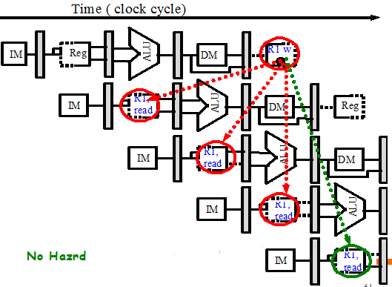
数据冒险：例子
4.3 流水线中的冒险问题
add $s1,$s2,$s3
sub $s4,$s1,$s5
and $s6,$s1,$s7
or $s8,$s1,$s9
xor $s10,$s1,$s11
I
n
s
t
r.
.
Order

Slide 97
4.3 流水线中的冒险问题
冒险有3个方面的意思：
存在风险的可能性；
结果的正确计算顺序；
多少并行性的上界。
解决数据冒险的一般方式：
1. 保持冒险，但要避免风险；(调度代码技术)
2. 消除冒险，通过变化(transform)代码。

Slide 98
4.3 流水线中的冒险问题
由于数据可以在寄存器和存储器之间流动。当数据在寄存器中出现时，检测相关很容易，因为寄存器名字在指令中是固定的。对于存储器之间的数据相关的检测会更难，因为多个看起来不同地址可能指的是同一个地址，例如100($s4)和20($s6)可能是相同的地址，而随着指令的执行，前一个20($s4)和后一个20($s6)可能就不同了。
解决数据冒险的一般技术：
暂停流水线；
使用相关专用数据通路；
编译优化调度（静态调度）；
动态调度。

Slide 99
4.3 流水线中的冒险问题
4 流水线的控制冒险
控制冒险是指因为程序的执行方向可能被改变而引起的相关。可能改变程序执行方向的指令通常有无条件转移、条件转移、子程序调用、中断、异常等。
无条件转移指令在程序中的使用情况一般如下
k： …
k＋1： j L
k＋2： add $s1, $s2, $s3
…
…
L： sub

Slide 100
4.3 流水线中的冒险问题
addi,$s1,$s1,NUM
LOOP： ……
……
……
addi $s1, $s1, -1;
slt $t1,$s1,$zero;
beq $t1,$zero,LOOP;
sub...
例如，有条件转移指令的程序：
控制冒险会引起MIPS流水线的性能损失比数据冒险大得多。
下一条指令PC要花时间计算
对于条件转移，转移分析要花时间计算
>=0转移
从相关的角度看，转移指令与后续指令之存在着一种冒险，使后续指令不能同时进入流水线执行，故称为控制冒险。

Slide 101
控制冒险时流水线执行情况
4.3 流水线中的冒险问题
转移未发生时：
转移指令 | IF | ID | EXE | MEM | WB
转移后继指令 |  | IF | ID | EXE | MEM | WB
转移后继+1 |  |  | IF | ID | EXE | MEM | WB
转移后继+2 |  |  |  | IF | ID | EXE | MEM
转移后继+3 |  |  |  |  | IF | ID | EXE
转移发生时：
转移指令 | IF | ID | EXE | MEM | WB
转移后继指令 |  | IF | ID | EXE | MEM | WB
目标指令 |  |  | IF | ID | EXE | MEM | WB
目标指令+1 |  |  |  |  | IF | ID | EXE
目标指令+2 |  |  |  |  |  | IF | ID

Slide 102
控制冒险的解决方法一： 转移Stalls ，但会造成大的性能损失
4.3 流水线中的冒险问题
Problem:
程序中有30%的转移频率，理想CPI为1，假设每条转移指令需插入3个stalls，问插入stalls后的性能是多少？
Answer:
CPI = 1+30%×３＝1.9
这种方法得到的性能大约只有理想性能的一半。

Slide 103
4.3 流水线中的冒险问题
对于很多计算机来说，这种转移stalls方法代价太大，因此就产生了另外一种消除控制冒险的解决方法（控制冒险的解决方法二）：
总是预测分支不发生（即假设分支不发生，属于静态预测机制）（成功率在50%左右）
如果假设分支不发生（预测正确），则继续执行顺序的指令流。如果分支发生的话（预测错误），丢弃已经进入流水线的指令，按真实分支执行（流水线会阻塞）。
如果分支不发生的可能性是50%，同时丢弃指令的代价很小的话，那么这种优化方法可以将控制冒险代价减半

Slide 104
4.3 流水线中的冒险问题
控制冒险的解决方法二：
改进分支预测技术
思考一：另一种稍好的方法是预测一些分支发生而预测另外一些分支不发生
即可以根据分支的方向来预测分支是否命中，向后转移的分支预测为选中，向前转移的分支预测为不选中。
这种分支预测的方法依赖于始终不变的行为，没有考虑特定分支指令的特点。错误率很难低于30%。

Slide 105
4.3 流水线中的冒险问题
控制冒险的解决方法二：
改进分支预测技术（续）
思考二： 动态硬件预测器与前面的方法截然不同，其预测取决于每一条指令的行为，并且在整个程序生命周期内可能改变分支的预测结果。
其实现方法是保存每次分支的历史记录，然后利用这个历史记录来预测。当历史记录的数量和类型足够多时，这种硬件预测分支方式能够达到90%的正确率。
动态分支预测技术：通过硬件技术，在程序执行时根据近期转移是否成功的历史记录来预测下一次转移的方向。提前对分支操作做出反应，减少或消除控制相关导致的流水线停顿。

Slide 106

4.3 流水线中的冒险问题
控制冒险的解决方法二：
动态分支预测技术
1. 转移预测缓存
转移预测缓存，是一小块由转移指令低位地址索引的存储单元，用来记录转移指令在最近的一次执行中是否被选中。可能有几条转移指令都映射到了同一个预测缓存表项。
可能的实现办法：
1bit预测

Slide 107
只记录一次历史转移信息状态转化图
当每项为一位预测位时，记录该指令最近一次分支是否成功，每一条指令的“转移历史表”只需要一个二进制位，其状态图如下：
每个圆圈表示一种状态，圆圈中的T或N表示最近一次执行这条转移指令时，实际转移成功或不成功的信息，这个信息就是“转移历史表”中所记录的内容。
带有箭头的线表示状态转换的方向，线旁边的T表示指令实际执行结果为转移成功，而N表示指令实际执行结果为转移不成功。
预测成功率一般为77-79%。

Slide 108
当采用只记录最近一次转移是否成功的历史信息时，“转移历史表”的修改方法很简单：
假设表中原来记录的是T，
如果本次转移成功，则表中的内容继续保存T；
如果本次转移不成功，则表中的内容修改为N；
假设表中原来记录的是N，
如果本次转移成功，则表中的内容修改为T；
如果本次转移不成功，则表中的内容继续保存N；

Slide 109
在执行条件转移指令时，
如果表中记录的内容是T，则说明转移预测逻辑预测转移成功，并按照转移成功的方向取指令并分析指令；
如果表中记录的内容是N，则按照转移不成功的方向继续取下一条指令并分析指令。
在转移条件实际形成后，
如果与预测的转移方向相同，则预测正确，流水线没有任何“断流”损失；
如果与预测方向不同，则要作废已经预取和分析的指令，并从另一个方向取指令和分析指令

Slide 110
例子：设一条转移指令在每次执行过程中的实际转移序列如下：
T, T, T, N, T, T, N, T, N, N, T, N, N
采用1位动态预测时：
事件序列
预测器状态
准确性
T T T N T T N T N N T N N
T T
T T
N T
T N
T N
N T
N
Y Y Y Y Y Y
成功率为：6/13=46% 。
为了提高分支预测的准确率，后面采用2位预测位

Slide 111
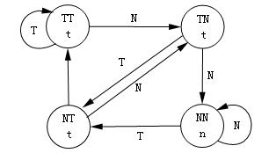
记录两次历史转移信息状态转化图
每个圆圈表示一种状态，圆圈中的上面一行表示最近两次执行这条转移指令时，实际成功与否的信息，这个信息就是“转移历史表”中所记录的内容。圆圈中的下面一行，表示在当前这种状态下，本次执行这条转移指令时预测的转移方向。
TT：两次转移都成功；NT：最近一次转移成功，再前一次转移不成功；TN：最近一次转移不成功，再前一次转移成功；NN：最近两次转移都不成功；t：本次预测转移成功；n:本次预测转移不成功；T：本次实际转移成功；N：本次实际转移不成功 一般预测成功率为78-89%

Slide 112
4.3 流水线中的冒险问题
控制冒险的解决方法二：
研究发现，2bit几乎与n bit预测方法的效果相同，因此大多数系统使用2bit方法。
动态分支预测技术
1. 转移预测缓存
可能的实现办法（续）：
通常使用2bit预测法来弥补这个缺陷，在这种预测法中，仅当错误两次时才改变预测方向，图为2bit预测法的有限状态机。

Slide 113
4.3 流水线中的冒险问题
控制冒险的解决方法二：
动态分支预测技术
2. 转移目标缓存
如果转移指令知道下一条指令的地址，那么就可以将转移代价降为0。
把为转移的后继指令保存预测地址的转移预测Cache称为转移目标缓存或转移目标Cache。

Slide 114
4.3 流水线中的冒险问题
控制冒险的解决方法三：
延迟转移
缩小延迟槽
如何尽量减少控制冒险时的性能损失：
观察：
在MIPS，无论转移是否发生，这个周期的指令总是被取指
转移指令 | IF | ID | EXE | MEM | WB
转移后继指令 |  | IF | ID | EXE | MEM | WB
目标指令 |  |  | IF | ID | EXE | MEM | WB
目标指令+1 |  |  |  |  | IF | ID | EXE
目标指令+2 |  |  |  |  |  | IF | ID

Slide 115
4.3 流水线中的冒险问题
控制冒险的解决方法三：
延迟转移
延迟分支指令顺序执行下一条指令，在一条指令延迟之后再开始执行分支。
MIPS编译器会在延迟分支指令的后面紧跟着放一条不受该分支影响的指令。
只有当分支延迟较短时，延迟分支才有效，所以没有处理器使用超过一个时钟周期的延迟分支。
对更长的分支延迟，一般都使用前面的硬件分支预测器（即控制冒险的解决方法二）。

Slide 116
转移延迟槽
4.3 流水线中的冒险问题
Hence the name: branch delay slot
Consequence
编译器将需要静态调整代码到这个 “slot”中, 如果只放入NOP 就浪费了。(compiler scheme)。
转移指令 | IF | ID | EXE | MEM | WB
转移后继指令 |  | IF | ID | EXE | MEM | WB
目标指令 |  |  | IF | ID | EXE | MEM | WB
目标指令+1 |  |  |  |  | IF | ID | EXE
目标指令+2 |  |  |  |  |  | IF | ID

Slide 117
Example: rewrite the code (a)
4.3 流水线中的冒险问题
Without Branch Delay Slot
address Instruction
36 NOP
40
44
48 and $s12,$s2,$s5
52 or $s13,$s6,$s2
56 and $s14,$s2,$s2
60 ...
64 ...
68 ...
72 lw $s4,50($s7)
76 ...
With Branch Delay Slot
address Instruction
36 NOP
40
44
48 and $s12,$s2,$s5
52 or $s12,$s2,$s5
56 and $s14,$s2,$s2
60 ...
64 ...
68 ...
72 lw $s4,(50)$s7
76 ...
add $s30,$s30,$s30
beq $s1, $s3, 6
beq $s1,$s3,7
add $s30,$s30,$s30
Flow of instruction if branch is taken:36,40,44,72,...
Flow of instruction if branch is not taken:36,40,44,48,...

Slide 118
Example: rewrite the code (b-1)
4.3 流水线中的冒险问题
Loop: lw $s2, 0($s1)
add $s3, $s2, $s4
sw $s3 0($s1)
……
subi $s1, $s3, 4
bne $s1, $zero, Loop
lw $s2,0($s1)
Loop: add $s3, $s2, $s4
sw $s3 0($s1)
……
subi $s1, $s3, 4
bne $s1, $zero, Loop
lw $s2, 0($s1)

Slide 119
Example: rewrite the code (b-2)
4.3 流水线中的冒险问题
Loop: lw $s2, 0($s1)
add $s3, $s2, $s4
sw $s3, 0($s1)
div …..
……
sub $s1, $s1, 4
bne $s1, $zero, loop
Loop: lw $s2, 0($s1)
add $s3, $s2, $s4
div …...
…...
sub $s1, $s1, 4
bne $s1, $zero, loop
sw $s3, 4($s1)

Slide 120
延迟分支调度的限制
4.3 流水线中的冒险问题
对于能够被调度到延迟槽中的指令有限制。
在编译时对分支发生与否的预测能力
考虑转移预测的方向。
如果转移预测是错误的，CPU能够将转移延迟槽中的指令转换为一条空操作指令（加入一个控制信号，将IF/ID流水线寄存器的指令字段置为0，即清空寄存器的结果是将预取到的指令转变为空指令）。
能够减少编译器选择有用指令进入转移延迟槽的复杂性。

Slide 121
4.3 流水线中的冒险问题
转移延迟在多数RISC处理器中采用。
通常，转移延迟长度大于1。然而，由于编译器的复杂性，总是使用 one 。
MIPS R4000, deeper pipeline
在转移目标地址知道前，至少花费三个流水段。
在转移条件估算前，需要一个时钟周期。

Slide 122
控制冒险总结
4.3 流水线中的冒险问题
控制冒险出现的频率比数据冒险要小得多，而且采用转发就能有效解决数据冒险，但没有有效的方法能够解决控制冒险，而且控制冒险比数据冒险会引起更大的性能损失。
通常，流水线越深，在时钟周期上转移损失越大。
CPI更高的处理器，会付出更高的转移代价。
解决控制冒险的有效性取决于转移预测的准确性。

